Slide 1
Materia allo stato aeriforme :
molecole separate da distanze molto più grandi
(decine di Ǻ) di quelle esistenti nei solidi e nei liquidi;
- molecole in continuo movimento disordinato;
non possiede volume e forma propri;
totalmente miscibile in tutte le proporzioni;
tendono ad espandersi se riscaldati e a contrarsi se raffreddati.
Grandezze macroscopiche che definiscono una sostanza allo stato aeriforme:
-TEMPERATURA
-PRESSIONE
-VOLUME

Slide 2
GAS PERFETTO (IDEALE)
[Sistema ideale : rappresenta un caso limite da cui dedurre leggi limite (utili approssimazioni delle leggi più complesse valide per i sistemi reali)]
costituito da molecole (o atomi) con volume di ingombro nullo,
che non esercitano tra loro alcuna azione attrattiva o repulsiva a distanza,
che si comportano da sfere elastiche negli urti reciproci e con le pareti del recipiente.
A bassa pressione ed alta temperatura i gas reali hanno un comportamento analogo a quello dei gas ideali.
In tali condizioni sono state dedotte le leggi dei gas ideali,
che legano tra loro VOLUME, TEMPERATURA e PRESSIONE.

Slide 3
Se nessuna reazione interviene tra i gas, due o più gas diversi tendono a mescolarsi tra loro per formare una miscela omogenea, da cui non si separano più in modo spontaneo.
Stopcock
Closed
Pure
O₂
Pure
N₂
(a)
Stopcock
Open
50% O₂
50% N₂
Throughout
(b)

Slide 4
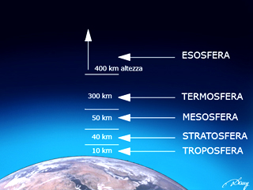
ARIA: miscela di gas con composizione in volume ca:
N₂ 78%
O₂ 21%
altri gas
(Ar, Ne, He, Kr, Xe, CO₂, H₂, H₂O) 1%
L’atmosfera si estende sopra la Terra per oltre1000 Km, esercitando una forza per unità di superficie detta pressione atmosferica.

Slide 5
PRESSIONE
la forza che qualsiasi corpo esercita sull’unità di superficie è detta pressione.
SI Pascal (Pa) = N/m²
Un gas esercita la pressione standard di 1 atmosfera (1 atm= 101325 Pa) quando è in grado di bilanciare la pressione esercitata da una colonna di mercurio alta 760 mm, a 0°C e a livello del mare.
760 mm Hg = 760 Torr = 1 atm

Slide 6
Gas raccolto
Condotto pneumatico
Miscele di reazione che
produce il gas
Pressione
sistema
vuoto
1 atmosfera = pressione
esercitata da una colonna
di Hg alta 760 mm
h₂
Pressione
nota
Δh
h mm
Pressione
atmosferica
h₁
Gas a
pressione nota
Superficie del
mercurio
Mercurio

Slide 7
grandezza processo
P = costante isobaro
T = costante isotermo
V = costante isocoro

Slide 8
Legge di Boyle
processo isotermo
P₁V₁ = P₂V₂
Volume
PV = k (a T = cost)
raddoppiando P,
V si dimezza
V₁
V₂
P₁
P₂
Pressione

Slide 9
Legge di Boyle
V (litri)
V = k
P
pendenza = k
0.5
1.0
1.5
1/P (atm⁻¹)

Slide 11
Legge di
Charles
e Gay
Lussac
processo
isobaro
processo
isocoro
x
x
x
x
P
= K
V =
cost
.
V
= K
P =
cost
.
T
T
Legge di J. A. Charles (1746-1823):
il volume di una certa quantità di gas, mantenuta a P = costante, varia linearmente con la temperatura.
V_{t} = V₀ (1 + t ) = V₀ × T
273.16 273.16
V₁ = T₁
V₂ T₂
(T=273.16 + t)

Slide 12
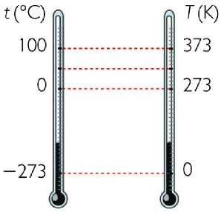
V
2
o P
2
Δ
V
Δ
P
V
1
o P
1
V_{-273 °C} = V₀ (1 - 273 ) = 0
273
Δ
T
Pressione
Volume o
T
1
T
2
-
273
-
200
-
100
0
100
t = °C
A t = -273.16°C a questa temperatura il volume
di qualsiasi gas dovrebbe annullarsi
(zero assoluto)
Scala assoluta di temperatura (scala Kelvin)
T (K) = t (°C) + 273.16
a T = 0°K , t(°C) = -273 °C

Slide 13
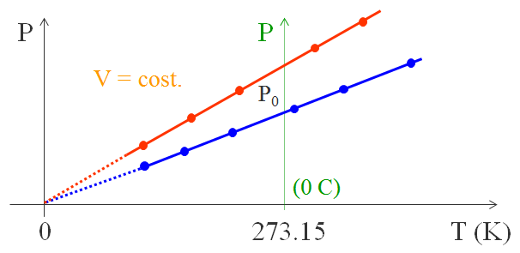
P_{T} = P₀ × T / 273.16
V=costante (isocora)
La pressione di un gas a volume costante è direttamente proporzionale alla T assoluta e si annulla allo zero assoluto (previsione teorica).

Slide 14
Principio di Avogadro (1811)
volumi uguali di qualsiasi gas, nelle stesse condizioni di temperatura
e pressione, contengono lo stesso numero di molecole.
Gas A Gas B
(V₁, P₁, T₁) (V₁, P₁, T₁)
m_{A} = n_{A} PM_{A} m_{B} = n_{B} PM_{B}
secondo Avogadro n_{A} = n_{B}
quindi m_{A}/m_{B} = PM_{A} / PM_{B}

Slide 15
Per la proprietà transitiva dell’uguaglianza :
Poichè 1 mole di qualsiasi gas contiene sempre lo stesso numero fisso di molecole (N = 6.023 10²³) allora
il volume di una mole nelle condizioni di T e P deve essere lo stesso per qualsiasi gas.
a condizioni normali [ P=1atm; T=0°C (273 °K) ]
n = 1 mole OCCUPA
V = 22.41 litri (volume molare standard)

Slide 16
a c. n. (P₀=1 atm, T₀= 273,16°K)
V₀= n V_{m}
V₀ P₀ /T₀ = R

Slide 17
R = P × V = 1 atm × 22.4 L = 0.0821 atm × L
n × T 1 mol × 273 K mol × K
R = 101325 Pa × 22.4 × 10⁻³ m³ = 8.3145 Joule
1 mol × 273 K mol × K
R = 1.987 cal
mol × K

Slide 18
A causa dei notevoli spazi vuoti tra le particelle di un gas
si può ipotizzare che in una miscela di gas diversi
ogni gas si comporti come se gli altri gas non fossero
presenti (purchè non avvengano reazioni chimiche tra loro).

Slide 19
LEGGE di DALTON (1807)
La pressione totale di una miscela formata da più gas è uguale alla somma delle pressioni parziali dei gas componenti.
pressione parziale : è la pressione che ogni gas componente eserciterebbe se occupasse da solo il recipiente, alla stessa temperatura. p₁=n₁ RT; p₂=n₂ RT
V V
Legge di Dalton
P_{TOT} = p₁ + p₂ + p₃ + …= n₁ / V RT + n₂ / V RT + n₃ / V RT + …=
(n₁ + n₂ + n₃ + …) RT
V P_{TOT} = NRT
N V
p₁/P = n₁ / N p₁ = n₁ × P = X₁ × P
N
frazione molare

Slide 20
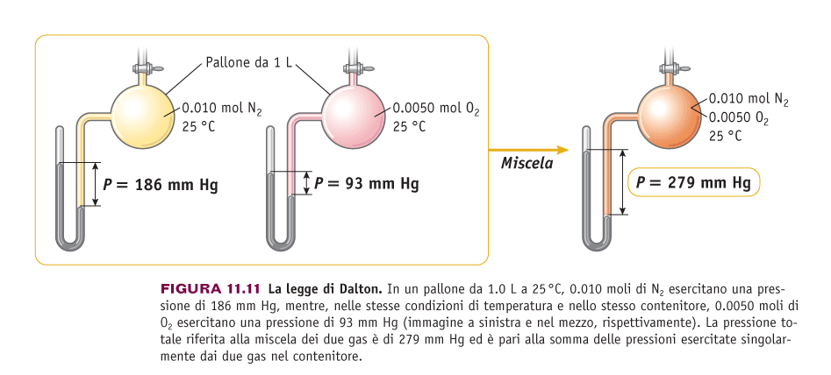

Slide 21
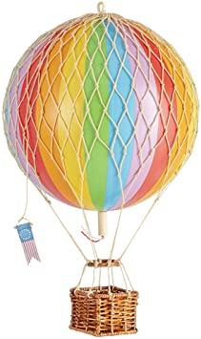
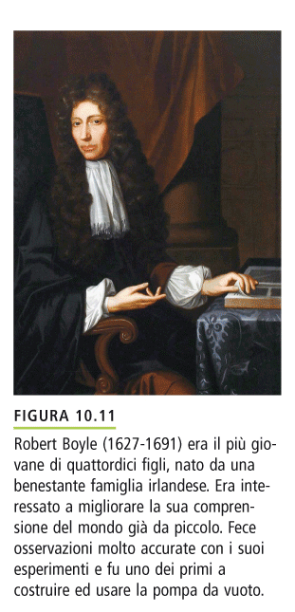

Slide 22
Gas Reali
H₂ possiede forze intermolecolari piccole ed il loro effetto sull’abbassamento della pressione (rispetto ad un gas ideale) è piccolo in confronto all’effetto delle dimensioni delle particelle sull’aumento del volume (che aumenta per P crescenti).
Le forze intermolecolari abbassano la P,
le dimensioni delle particelle aumentano il V
PV
nRT
= fattore di compressibilità = 1 (gas ideali)

Slide 23
I gas reali si avvicinano al comportamento ideale
a bassa P e ad alta T.
Deviazioni: ad alte P non è più valida la legge di Boyle;
a basse T non è più valida la legge di Charles.
Cause: . le molecole non sono puntiformi;
. esistono forze attrattive intermolecolari efficaci a breve distanza (urti non elastici).
Le forze attrattive elettrostatiche aumentano la loro influenza con la diminuzione della T.

Slide 24
ad alta T e bassa P
ci si avvicina
alla condizione di gas ideale

Slide 25
P_{i} = cost. • n. mol. superficiali • n. mol. Interne
(diminuzione di P dovuta alle forze attrattive intermolecolari)
n
n
n
2
P_{i} = cost. • • = a •
V
V
V
Volume occupato dalle molecole = n . b
(b = covolume= volume occupato da 1 mole di gas)
P_{tot} = P_{reale} + P_{interna}
V_{disponibile} = V - nb
Equazione di van der Waals (per gas reali)
2
(P_{reale} + P_{i})(V - nb) = nRT; P + a (V - nb) = nRT
n
V

Slide 26
Liquefazione degli aeriformi
Tutti i gas possono espandersi indefinitamente ed essere compressi.
Sottoposto ad una adeguata Pressione, un aeriforme può essere liquefatto solo se la sua temperatura è inferiore ad un determinato valore caratteristico dell’aeriforme considerato (T critica) ed indipendente dalla P.
Sopra la T critica, l’aeriforme non può essere liquefatto (qualsiasi sia la P a cui viene sottoposto).
La T critica è la massima temperatura alla quale può esistere il liquido.
Aeriforme
GAS VAPORE
si trova ad una T > Tcritica si trova ad una T < Tcritica

Slide 27
I valori di T critica variano molto :
He (-267°C) N₂ (-147°C)
CH₄ (-83°C) CO₂ (+31°C)
H₂O (+374°C)
L’intensità delle forze intermolecolari (dipolo-dipolo; legame H; forze di dispersione) NON DIPENDE dalla TEMPERATURA,
DECRESCE con la distanza :
nei gas f.i. meno intense che nei solidi e nei liquidi;
f.i. crescono con la P (diminuisce V e perciò anche la distanza tra le molecole di gas);
L’Ē_{cin} DIMINUISCE con l’abbassarsi di T.
Sotto una certa T (minore Ē_{cin}), aumentando P (minore distanza media tra molecole) :
le f. i. superano Ē_{cin} = si ottiene un LIQUIDO

Slide 28
A T > T_{cr} l’aeriforme segue la legge di Boyle
A T < T_{cr} l’andamento della curva cambia completamente
A T₂ (sotto T_{cr}): vapore
1) aumentando P → diminuisce V (Boyle)
2) a P₂ si forma il liquido e V_{2v} diminuisce fino alla totale liquefazione del vapore : solo liquido (V_{2 l})
(poco comprimibile: per diminuirne il volume bisogna applicare pressioni enormi)
a stessa P₂ e T₂ : V₂(v) >> V₂(l)
Es: 1 mole H₂O_{(l)} : 18 mL; 1 mole H₂O_{(v)} : 22.4 L a c.n. (r ≈ 1240)
In prossimità di T_{cr} il V(l) e V(v) si avvicinano fino a coincidere al
punto critico a cui corrisponde il volume critico, in cui vapore e liquido hanno la stessa densità e le due fasi sono indistinguibili.

Slide 29
Isoterme del CO₂ vicino alla
temperatura critica
T₃
T₂
T_{cr}
T₁
P
T₁ > T_{C}
T₂,T₃ < T_{C}
GAS
LIQUIDO
P₂
T₁
LIQUIDO
+ VAPORE
T_{cr}
VAPORE
T₂
T₃
V_{l}
V_{l}
V_{C}
V_{v}
V_{v}
V
3
2
2
1
Fase Liquida +
Vapore
Fase vapore
Fase liquida

Slide 30
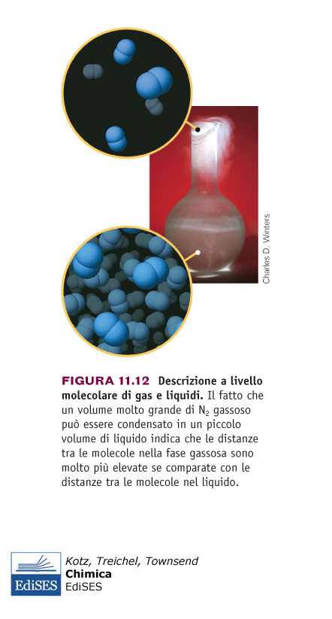

Slide 31
Teoria Cinetica dei Gas
Il gas è costituito da particelle (atomi o molecole) aventi dimensioni
trascurabili, in moto costante e casuale (non esistono direzioni privilegiate).
2) Le molecole urtano tra loro e con le pareti del recipiente, gli urti sono
elastici. 3) Non esistono azioni a distanza tra molecole (né attrazioni
né repulsioni). 4) Le molecole si muovono in linea retta e con diverse velocità.
5) L’energia cinetica media è proporzionale alla temperatura assoluta:
E = 1/2 mv² = cost • T
z
z
₂
₂
₂
v² = v_{x}+v_{y}+v_{z}
v_{z}
v
x
x
v_{y}
v_{x}
y
y

Slide 32
Le particelle di un gas non hanno tutte la stessa velocità.
La media dei quadrati delle componenti della velocità nelle tre direzioni:
velocità quadratica media = v ² = v_{x} ² + v_{y} ² + v_{z} ²

Slide 33
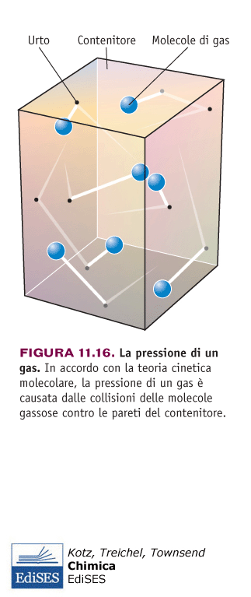

Slide 34
Secondo la teoria cinetica, la P di un gas risulta dagli urti delle
molecole contro le pareti del recipiente.
P dipende da : a) frequenza delle collisioni sulle pareti
b) la forza media di ogni collisione.
P ∝ frequenza delle collisioni × forza media
P ∝ ( v × N) × mv
V
PV ∝ N mv ²
Se la T è costante, l’energia cinetica media di una molecola
è costante ½ m v² = 3 K T
2
PV ∝ N K T
PV = n R T

Slide 35
N K = n R se n =1 allora N = 6.023× 10²³ molecole
costante di Boltzmann
K = R = 8.31 ×10⁷ erg/mole grado = 1.38 ×10⁻¹⁶ erg/molecola grado
N 6.023× 10²³ molecole/mole
(1 Joule = 10⁷ erg)
Le molecole sono animate da velocità diverse modificate continuamente a causa delle mutue collisioni.
Non ha senso voler determinare la velocità di ogni singola molecola.
Occorre conoscere la DISTRIBUZIONE delle velocità molecolari.
Velocità quadratica media : v_{x}² = N₁v₁² + N₂v₂² + N₃v₃²
N
Velocità media : v_{m} = N₁v₁ + N₂v₂ + N₃v₃
N

Slide 36
v_{m} = √8 × √ v² = 0.921 √ v²
3
√ v² = 1.09 v_{m}
Si può determinare la dipendenza della velocità media delle molecole dal peso molecolare del gas.
1 m v² = 3 K T 1 m₁ v₁² = 1 m₂ v₂² = 3 K T
2 2 2 2 2
v₁² ₌ m₂ √v₁² = √m₂
v₂² m₁ √v₂² √m₁
Per due gas alla stessa T vale :
(m₁ e m₂ = masse delle molecole)

Slide 37
1.09 v_{m1} = √m₂
1.09 v_{m2} √m₁
v_{m1} = √m₂ = √M₂
v_{m2} √m₁ √M₁
La velocità media delle molecole di un gas ad una determinata T è inversamente proporzionale alla radice quadrata del suo peso molecolare.
Poichè si ha : √ v² = √3KT
√ m
allora : v_{m} = cost √T
La velocità media delle molecole di un gas cresce con la radice quadrata della T.
(M₁ e M₂ = pesi molecolari)

Slide 38
Il problema della distribuzione dei valori delle velocità dei gas
(quale percentuale di molecole possiede una certa velocità in un determinato istante)
fu affrontato da Maxwell (approccio teorico) e successivamente da Boltzmann (approccio sperimentale).
I risultati possono essere rappresentati mediante un grafico dove in ascissa sono riportati i valori delle velocità ed in ordinata la grandezza Nv, che rappresenta la frazione di particelle che possiede una certa velocità v.
Ciascuna curva ha la forma di una campana asimmetrica e l’area della superficie compresa tra l’asse delle ascisse e la curva stessa rappresenta il numero totale di particelle, N.

Slide 39
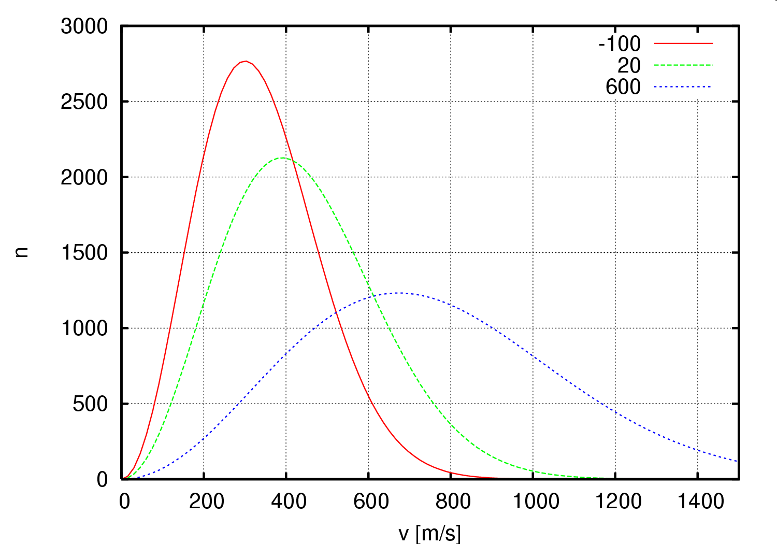
v_{p} = 0.885 v_{m}
T
v_{m} = 0.921 ( v² )
T₁
T₂
T₃

Slide 40
Si osserva che il numero di particelle aventi velocità molto basse o molto alte è
relativamente piccolo.
La maggior parte delle particelle ha velocità comprese entro un intervallo
limitato nell’intorno del massimo della curva; l’ascissa corrispondente a questo
massimo corrisponde al valore più probabile di velocità, v_{p}
v_{p} = 0.885 v_{m} ; v_{m} = 0.921 ( v² )
L’andamento della distribuzione delle velocità varia con la temperatura: si nota
uno spostamento verso destra ed un appiattimento della curva alla temperatura
più elevata; i valori di v_{p} e di v_{m} aumentano, ma diminuisce la frazione di
particelle che le possiedono.
Nella curva a T più alta diminuisce il numero di particelle con velocità basse
ed aumenta quello delle particelle con velocità molto alte.
Mediante la teoria di Maxwell-Boltzmann è possibile determinare N_{E} , ossia la
frazione di particelle che hanno energia cinetica uguale o maggiore di un
determinato valore E:
N_{E} aumenta esponenzialmente con la T
N_{E} = N e^{-E/RT}

Slide 41
Con adatte tecniche sperimentali è possibile
misurare le velocità molecolari.

Slide 42
Distribuzione delle velocit
à
di 10.000 molecole
di O
2
a 100
°
C (= 373,16
°
K)
La distribuzione delle molecole nei vari intervalli di velocità è costante e
dipende da T.
Intervallo di velocit
à
Numero molecole
%
(m sec
-
1
)
Solo una piccola %
di molecole ha velocità molto basse o molto alte, mentre la maggior parte possiede velocità intermedie.
0
-
100
68
0,68
100
-
200
529
5,29
200
-
300
1.197
11,97
300
-
400
1.737
17,37
400
-
500
1.892
18,92
500
-
600
1.680
16,80
600
-
700
1.242
12,42
700
-
800
809
8,09
800
-
900
449
4,49
900
-
1.000
216
2,16
> 1.000
181
1,81
10.000
100 %
%
0
100
200
300
400
500
600
700
800
900
1000
v (ms
-
1
)

Slide 43
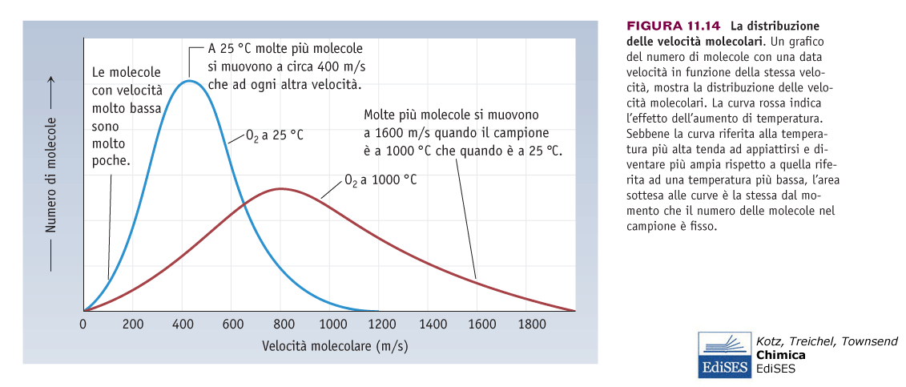

Slide 44
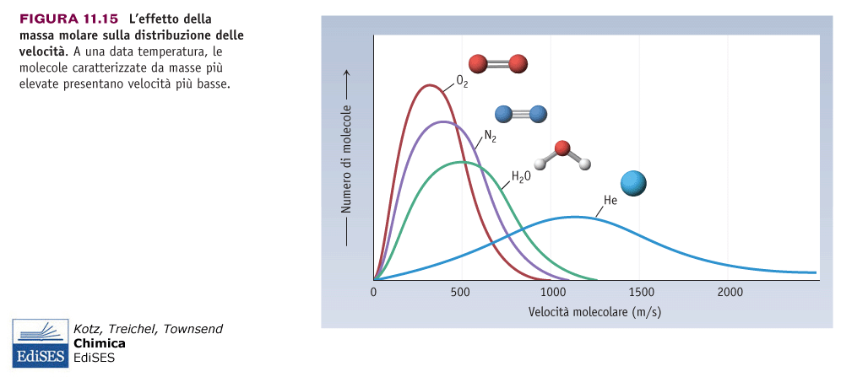

Slide 45
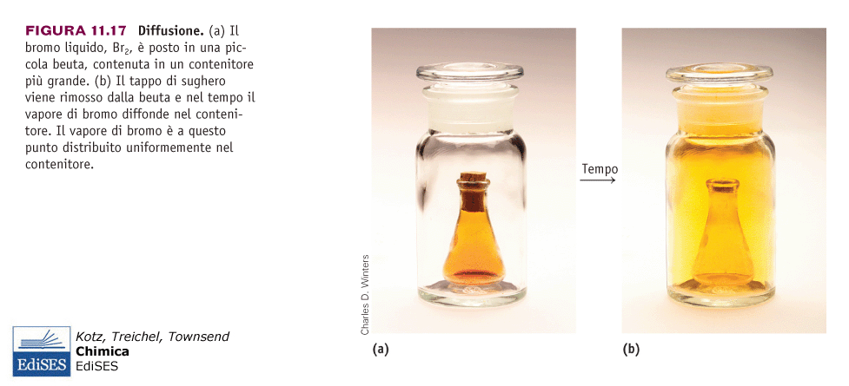
La DIFFUSIONE è il movimento delle molecole di un gas attraverso altri gas

Slide 46
La EFFUSIONE è il movimento delle molecole di un gas che fuoriesce da un recipiente attraverso un foro molto sottile

Slide 47
La legge di Graham,
che vale sia per la diffusione che per l’effusione, enuncia che:
ad una data T, la velocità di diffusione (o di effusione) di due gas è inversamente proporzionale alla loro densità
v₁ = d₂ d = m = PM . P
v₂ d₁ V R . T
v₁ = PM₂
v₂ PM₁
√
√

Slide 48
₉₂U²³⁵ + ₁n⁰ → ₅₆Ba⁹⁴ + ₃₆Kr⁹⁴ + 3₁n⁰ + 2 ×10¹⁰KJ/mol di U²³⁵

Slide 49
STATO SOLIDO

Slide 50
Nei gas e nei liquidi
le molecole si muovono continuamente in modo casuale (non hanno una disposizione regolare).
Nei solidi
le molecole possono solo vibrare: assumono una disposizione regolare, ripetuta in un ordine esteso all’intero edificio cristallino.
Vigono intense forze attrattive e repulsive tra atomi, molecole o ioni.
La regolarità esterna di un cristallo riflette / è conseguenza della simmetria interna.
Proprietà macroscopiche di un solido :
rigidità ed incompressibilità (forma e volume propri);
- anisotropia (proprietà ottiche, meccaniche, elettriche cambiano valore a seconda della direzionein cui vengono misurate);

Slide 51
Classificazione dei solidi basata su :
- criteri di simmetria
- tipo di legame che unisce atomi, ioni o molecole.
criteri di simmetria
In un solido l’edificio o reticolo cristallino è generato dalla ripetizione di una cella elementare, la più piccola unità che si ripete periodicamente con certe caratteristiche di simmetria proprie di quel solido.
Se i costituenti (molecole, atomi o ioni) sono in posizioni rigide ma non vi è ripetizione periodica della cella elementare si parla di liquido viscoso (non di solido cristallino).
tipo di legame
Solidi molecolari
Solidi covalenti
Solidi ionici
Solidi metallici

Slide 52
Solidi molecolari
Le molecole (invece di atomi o ioni) sono disposte in maniera regolare in un reticolo tridimensionale. Ogni molecola mantiene la sua individualità. Si trovano distanze brevi (tra gli atomi della stessa molecola) e distanze maggiori (tra gli atomi di molecole diverse).
Come si dispongono ? Dipende :
1) dalla geometria delle molecole;
2) dal tipo di forze intermolecolari
Si impaccano in modo da massimizzare le forze di attrazione intermolecolari.
Punto di fusione e durezza : poco elevati
Esempi : H₂O, CO₂, fenoli...

Slide 53
Effetto del Legame Idrogeno
CH₂
CH₃
Molecola apolare solo forze di
van der Waals del tipo di London
CH₃
CH₂
pf = - 135°C
O
CH₂
C
Molecola apolare con possibilità di
legame Idrogeno
CH₃
CH₂
NH₂
pf = + 116°C
O
CH₂
C
CH₂
CH₃
CH₃
CH₂
NH
H
O
C
CH₂
NH₂

Slide 54
Effetto del Legame Idrogeno
NO₂
NO₂
NO₂
OH
pf 45°C
pf 96°C
OH
pf 114°C
OH
O
O
O
O
N
H
N
O
O
N
O
H
O
O
H

Slide 55
Solidi covalenti
Sono delle enormi molecole formate da un insieme regolare trimensionale di atomi legati da legami covalenti.
Come si dispongono ?
Ai vertici di tetraedri, in piani sovrapposti di anelli esagonali,...
Punto di fusione e durezza : elevati (ad ecc. grafite tenera)
Esempi : silicio (Si)_{n}, quarzo (SiO₂)_{n}, diamante, grafite, fullereni (C)_{n}

Slide 56
SOLIDI COVALENTI
DIAMANTE
1,54 Å
B
A
3,35 Å
1, 42 Å
B
A
GRAFITE

Slide 59
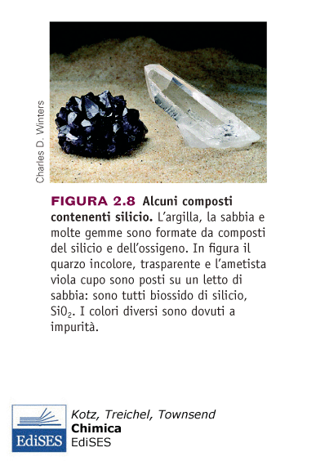

Slide 60
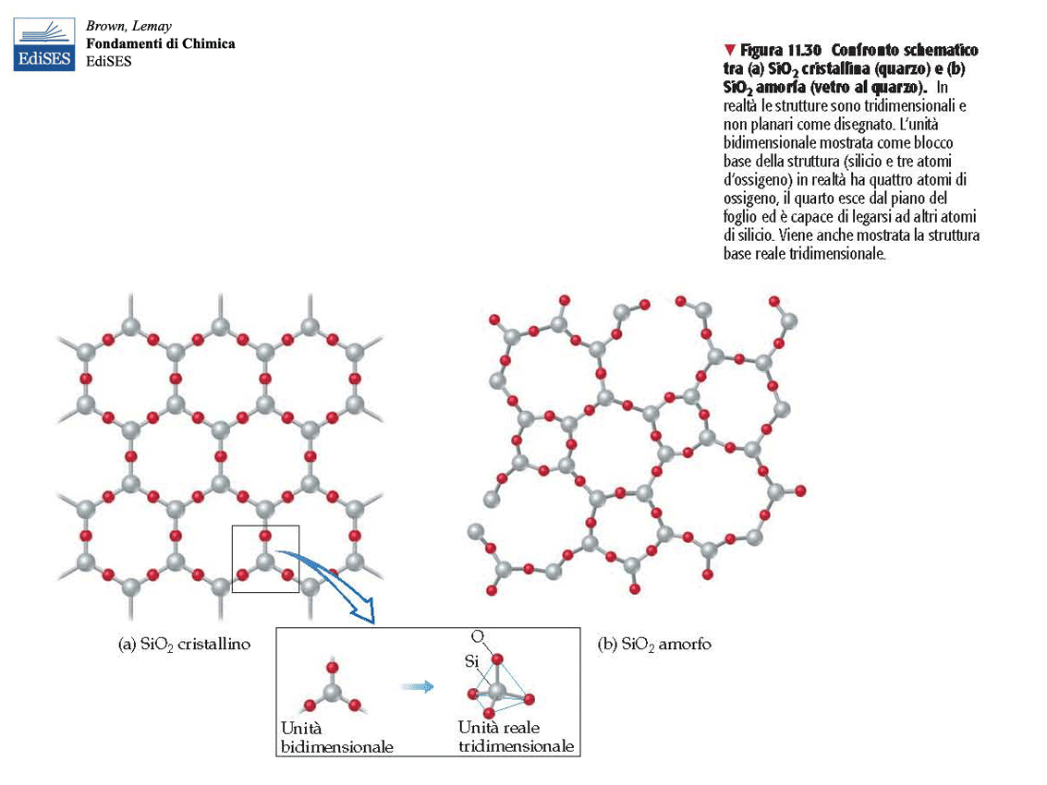

Slide 61
CRISTALLI IONICI
Composti formati da atomi con elettronegatività molto diversa sono largamente ionici.
Le configurazioni elettroniche degli ioni che costituiscono il cristallo corrispondono a quella del gas inerte più vicino (closed shell).
La forza attrattiva tra una coppia di ioni di carica opposta aumenta all’aumentare della carica sugli ioni e al diminuire delle dimensioni degli ioni (energia di Madelung).
IONI → SFERE RIGIDE ed IMPENETRABILI che occupano le
posizioni del reticolo cristallino.
Numero di coordinazione del cristallo è il numero di atomi con cui è a contatto un dato atomo.
Le forze di attrazione elettrostatica sono intense e si trasmettono nello spazio in maniera isotropa e a lunga distanza.

Slide 62
I solidi ionici sono solidi duri, con alte temp. di fusione, assai fragili
(i piani reticolari non possono scorrere uno sull’altro in seguito all’applicazione di una forza senza che si rompa l’edificio cristallino, lo scorrimento fa avvicinare cariche di stesso segno originando un effetto repulsivo e conseguente frattura del reticolo cristallino),
trasparenti
(non sono disponibili livelli elettronici corrispondenti all’Energia dei fotoni di luce visibile che pertanto non vengono assorbiti. Alcune impurità possono causare diffusione della luce visibile e generare opacità).
I cristalli ionici non sono conduttori di elettricità dato che gli ioni che li costituiscono sono vincolati nel reticolo cristallino e quindi non possono muoversi liberamente seguendo un gradiente di potenziale elettrico.
I sali fusi sono buoni conduttori di elettricità (conduttori di seconda specie) poiché abbiamo rotto i legami ionici e gli ioni hanno la possibilità di muoversi nel liquido.

Slide 64
Raggi ionici:
i cationi sono sempre più piccoli degli atomi da cui derivano;
gli anioni sono sempre più grandi degli atomi da cui derivano
a parità di n. elettroni r+ < r- (r Na⁺ < r F⁻)
“ “ r+ decresce con la carica (Na⁺ >Mg²⁺ >Al³⁺)
“ “ r- cresce con la carica (N₃⁻ > O²⁻ > F⁻)
r+ e r- crescono con Z (Li⁺ < Na⁺ < K⁺ < Rb⁺); (F⁻ < Cl⁻ < Br⁻ < I⁻)
r- / r+ < 1.5 reticolo cubico (n.d.c.= 8)
r- / r+ = 1.5 - 2 reticolo cubico a facce centrate (n.d.c. =6)
r- / r+ > 2 blenda (n.d.c.= 4)

Slide 65
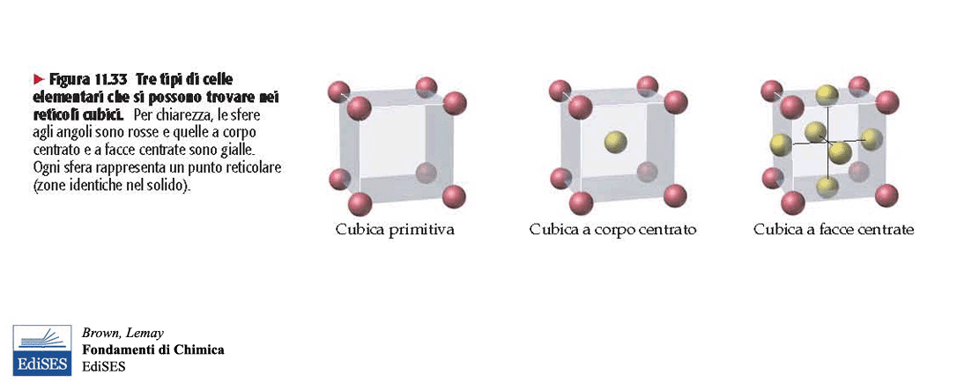

Slide 66
RAGGI IONICI
Li⁺
Be²⁺
B³⁺
C⁴⁺
N⁵⁺
Na⁺
Mg²⁺
Al³⁺
Si⁴⁺
P⁵⁺
O²⁻
F
K⁺
Ca²⁺
Sc³⁺
Ti⁴⁺
V⁵⁺
S²⁻
Cl
Rb⁺
Sr²⁺
Y³⁺
Zr⁴⁺
Nb⁵⁺
Se²⁻
Br
Cs⁺
Ba²⁺
La³⁺
Pb⁴⁺
Bi⁵⁺
I

Slide 67
Principali Reticoli Ionici
R : r < 1,5
R
r
Reticolo cubico
Es. Cs Cl
1,69 Å
1,80 Å
a₀
R : r = 1,5  2
R
Reticolo cubico a
facce centrate
r
Es. Na Cl
0,95 Å
1,80 Å
Se R:r > 2, si ha il reticolo della Blend (ZnS)

Slide 68
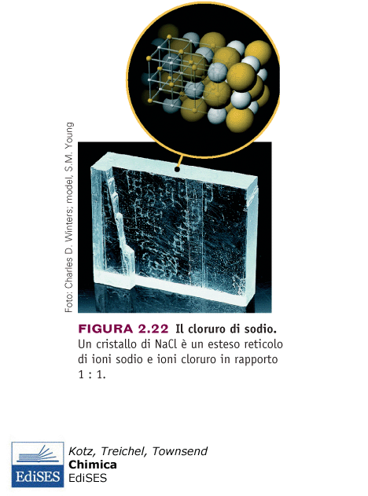

Slide 69
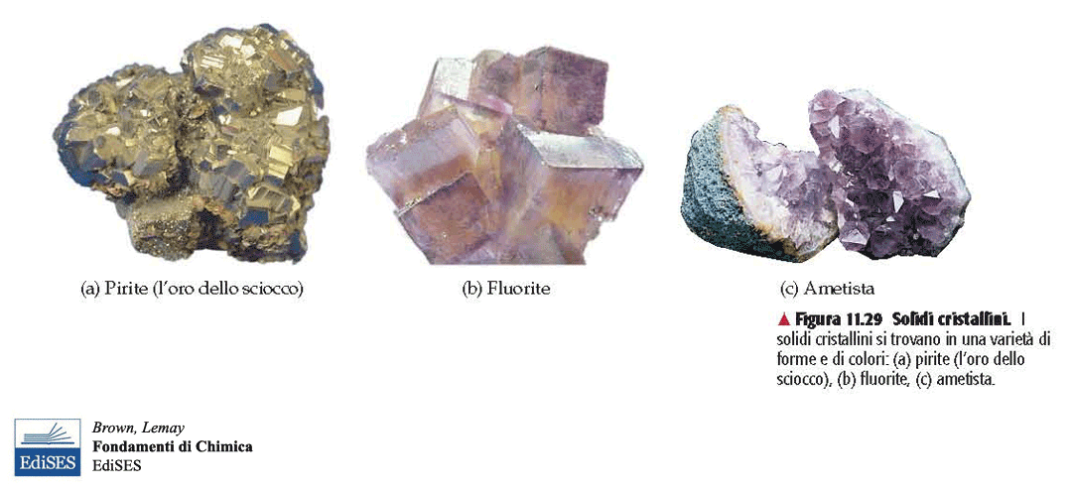

Slide 70
METALLI
Lucentezza
Alta conducibilità elettrica e termica
Malleabilità, duttilità
Elevata temp. di fusione
Effetto termoelettrico e fotoelettrico
Conducibilità
(Ω⁻¹cm⁻¹)
Solido
Ag 6 • 10⁵ Metallo
Zn 2 • 10⁵ Metallo
C (grafite) 5 • 10⁴ Covalente
NaCl 10⁻⁷ Ionico
C (diamante) 10⁻¹⁴ Covalente
S 10⁻⁷ Covalente

Slide 71
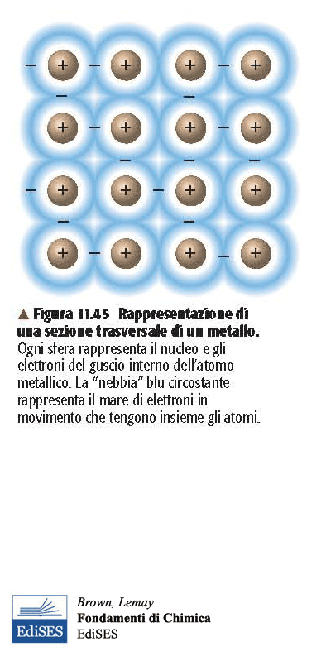

Slide 72
Solidi Metallici
CONDUCIBILTA’ ELETTRICA E TERMICA :
grande mobilità degli elettroni di valenza che passano facilmente da zone ad alta energia potenziale a zone a bassa energia potenziale, da zone ad alta T (dove è alta la loro energia cinetica) a zone a bassa T (dove la loro energia cinetica è bassa).
Nei metalli gli elettroni sono delocalizzati in ampi OM che si estendono sull’intero cristallo.
Essendo i più estesi nello spazio, sono gli orbitali atomici s
a combinarsi per dare origine a OM delocalizzati.

Slide 73
Un solido metallico che contenga N atomi presenterà altrettanti sottolivelli energetici così fittamente spaziati da non essere singolarmente distinguibili : si parla di banda dei livelli energetici.
Alla sommità dell’insieme di livelli energetici occupati si trova un livello totalmente o parzialmente occupato chiamato livello di Fermi.
Gli elettroni di questo livello hanno l’energia cinetica più elevata tra tutti gli elettroni di valenza del cristallo e possono essere accelerati dal campo elettrico ed occupare i livelli vuoti appena superiori.
Gli elettroni del livello di Fermi sono responsabili della corrente elettrica (migrazione di elettroni sotto l’azione di un
campo elettrico), dell’alta conducibilità termica e dell’effetto fotoelettrico (elettroni emessi dalla superficie metallica per azione di fotoni di adeguata energia).

Slide 75
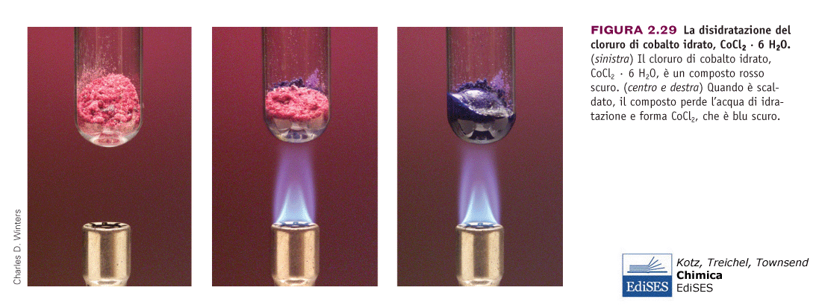

Slide 76
Orbitali Molecolari
Li₂
Antilegame
ΔE
2s¹
2s¹
Legame
Li₃
Antilegame
ΔE
NON Legame
2s¹
2s¹
2s¹
Legame

Slide 77
Li₄
Antilegame
Antilegame
ΔE
Legame
2s¹
2s¹
2s¹
2s¹
Legame
Li_{(N)}
Antilegame
Legame
N orbitali 2s
Banda solo parzialmente occupata (BANDA di VALENZA)
Banda di energia appena superiore vuota (BANDA di CONDUZIONE)

Slide 78
Struttura deficiente di elettroni
in relazione ai legami da formare. Ciò porta a strutture impaccate dense.
-malleabilità e duttilità : il cristallo si deforma facilmente se sopposto a sforzo meccanico, perchè il legame non consiste in una coppia di elettroni localizzati ma in un “mare di elettroni”delocalizzati. Piani reticolari contigui possono muoversi uno rispetto all’altro senza che si rompano legami e pertanto le caratteristiche del cristallo restano invariate.
Li• Li • Li • Li •
Li • Li • Li • Li •
Li • Li • Li • Li •
Antilegame
I non-metalli cristallini (diamante, fosforo) sono isolanti,
non conducono elettricità. I loro elettroni a più alta energia
occupano bande di OM saturi che sono separati dalla banda
vuota a minor energia (banda di conduzione) da una
differenza di energia troppo elevata.
Legame
Gli elementi che sono semiconduttori (Si, Ge) hanno bande piene che si trovano
solo leggermente al disotto delle bande vuote, ma non si sovrappongono.
Essi non conducono elettricità a bassa T, ma piccoli aumenti di T eccitano
qualcuno degli elettroni a più alta energia nella banda di conduzione vuota.

Slide 79
I solidi hanno forma e volume propri, sono densi, poco comprimibili, caratterizzati da
un impacchettamento compatto ed ordinato di particelle che vibrano intorno alle loro posizioni di equilibrio.
Caratteristica distintiva dei cristalli, dovuta proprio alla loro struttura, è l‘anisotropia, ovvero il presentare proprietà fisiche e chimiche dipendenti dal loro orientamento nello spazio.
La formazione e le caratteristiche di un cristallo dipendono dalla velocità e dalle condizioni della solidificazione.La frantumazione di un solido cristallino produce frammenti che hanno gli stessi angoli interfacciali e caratteristiche strutturali del campione originario.
Alcuni solidi non cristallini (SOLIDI AMORFI) non hanno una struttura ben definita ed ordinata, ma le loro particelle sono distribuite in modo irregolare e perciò non hanno una temp. fusione netta : gomma, alcune materie plastiche, zolfo amorfo.

Slide 80
Alcuni solidi amorfi sono chiamati vetri (liquidi dotati di elevata viscosità).
I vetri sono isotropi e isolanti.
POLIMORFISMO
Un minerale è definito sia dalla composizione chimica che dalla struttura cristallina.
Sono polimorfi quei composti che cristallizzano in più di una forma cristallina.
-SiO₂ silice (quarzo, tridimite, cristobalite)
-CaCO₃ calcio carbonato (calcite, aragonite)
-farmaci polimorfi (equivalenza terapeutica? variazione di dosaggio e formulazione?)
ALLOTROPIA
Sono allotropi quei composti che si presentano in più forme cristalline
C → Diamante, grafite, fullereni (C₆₀, C₇₀), nanotubi
O → ossigeno molecolare (O₂), ozono (O₃)
P → bianco (P₄), nero (a strati), rosso (polimero amorfo)

Slide 81
